Slide 1


باشتراككم في قناة البوربوينت الإسلامي، سيشجعنا هذا على تقديم المزيد من عروض البوربوينت المجانية الهادفة والعالية الجودة، شكرً لكم.
جميع الحقوق محفوظة.
https://www.slideszone.net
https://www.youtube.com/@IslamicPowerPoint
https://www.buymeacoffee.com/islamicpowerpoint
Notes:
تصميم
قناة البوربوينت الإسلامي
youtube.com/@IslamicPowerPoint

Slide 2

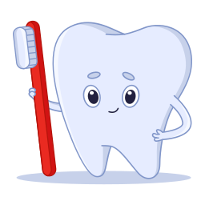
العناية بالأسنان وصحة الفم
قناة البوربوينت الإسلامي
youtube.com/@IslamicPowerPoint
Notes:
تصميم
قناة البوربوينت الإسلامي
youtube.com/@IslamicPowerPoint

Slide 3
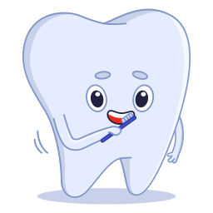
"الأسنان نعمة عظيمة تساعدنا على مضغ الطعام والنطق السليم وإظهار ابتسامة جميلة. لذلك فإن العناية بها تعني العناية بصحتنا العامة."
Notes:
تصميم
قناة البوربوينت الإسلامي
youtube.com/@IslamicPowerPoint

Slide 4

أهمية الأسنان:
المساعدة في مضغ الطعام وهضمه.
تحسين النطق والكلام.
جمال المظهر والابتسامة.
الوقاية من أمراض صحية مرتبطة بالفم.
Notes:
تصميم
قناة البوربوينت الإسلامي
youtube.com/@IslamicPowerPoint

Slide 5

مخاطر إهمال الأسنان:
تسوس الأسنان.
التهاب اللثة.
فقدان الأسنان.
رائحة فم كريهة.
أمراض صحية مرتبطة مثل أمراض القلب والسكري.
Notes:
تصميم
قناة البوربوينت الإسلامي
youtube.com/@IslamicPowerPoint

Slide 6

طرق العناية اليومية:
تنظيف الأسنان مرتين يوميًا على الأقل.
استخدام معجون أسنان يحتوي على الفلورايد.
تنظيف اللسان لإزالة البكتيريا.
المضمضة بغسول فم مناسب.
Notes:
تصميم
قناة البوربوينت الإسلامي
youtube.com/@IslamicPowerPoint

Slide 7
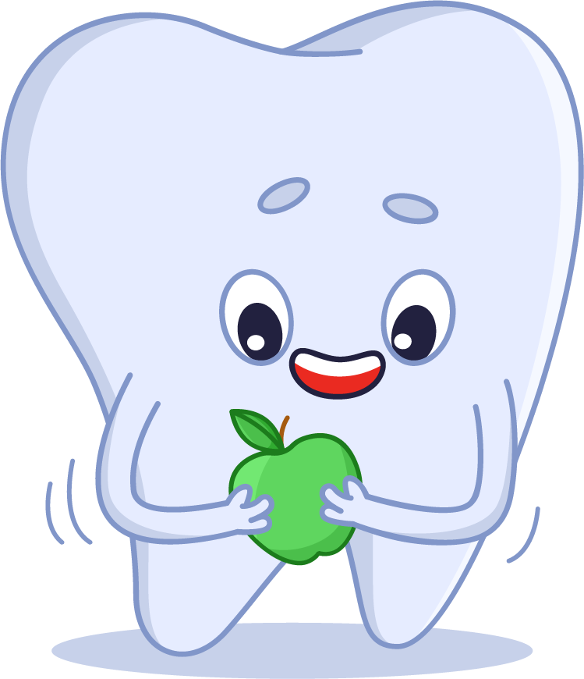
التغذية وصحة الأسنان:
تناول الفواكه والخضروات الطازجة.
شرب الحليب ومشتقاته لتقوية الأسنان.
تقليل الحلويات والمشروبات الغازية.
شرب كميات كافية من الماء.
Notes:
تصميم
قناة البوربوينت الإسلامي
youtube.com/@IslamicPowerPoint

Slide 8
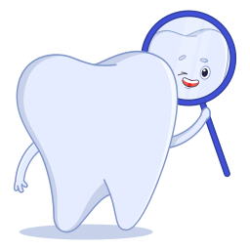
زيارات طبيب الأسنان:
زيارة الطبيب مرتين في السنة على الأقل.
فحص الأسنان واللثة بانتظام.
تنظيف الجير والترسبات.
اكتشاف المشاكل مبكرًا لتفادي المضاعفات.
Notes:
تصميم
قناة البوربوينت الإسلامي
youtube.com/@IslamicPowerPoint

Slide 9

نصائح إضافية:
تجنب فتح العلب أو كسر الأشياء بالأسنان.
الابتعاد عن التدخين لأنه يضر باللثة والأسنان.
استخدام الخيط الطبي يوميًا لإزالة بقايا الطعام بين الأسنان.
تغيير فرشاة الأسنان كل 3 أشهر.
Notes:
تصميم
قناة البوربوينت الإسلامي
youtube.com/@IslamicPowerPoint

Slide 10
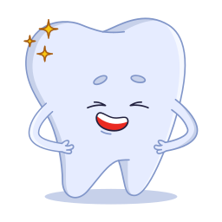
خاتمة:
"الابتسامة سر السعادة، والمحافظة على الأسنان سر الابتسامة".

